Slide 1

D2
Ar inspirado e ar expirado
CienTIC 6
Ciências Naturais – 6.º ano

Slide 2
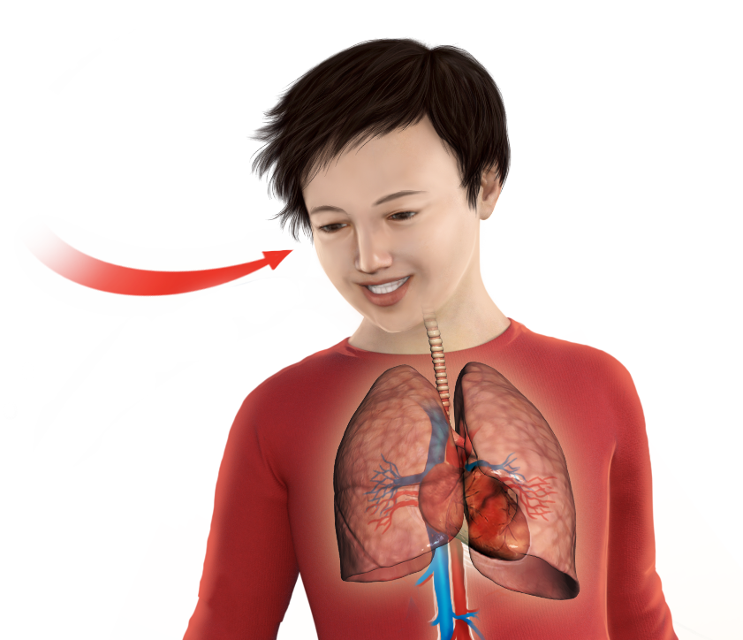
Ar inspirado
Ar inspirado
O ar inspirado é o ar que entra nos pulmões. Permite o fornecimento de oxigénio ao sangue que o levará às células.
2/7

Slide 3
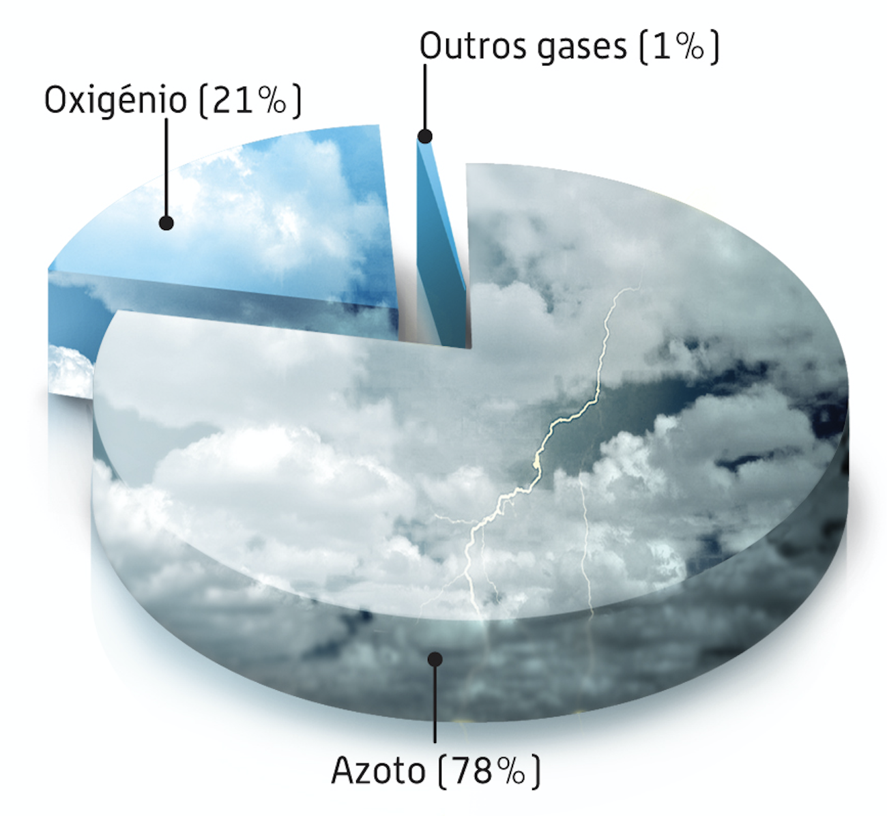
Composição do ar atmosférico
3/7

Slide 4
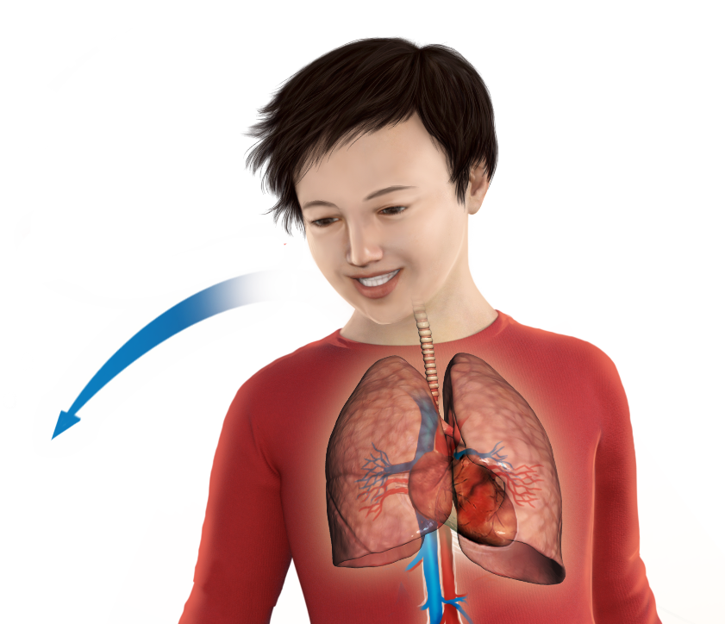
Ar expirado
Ar expirado
O ar expirado é o ar que sai dos pulmões. Permite a libertação, pelo sangue, do dióxido de carbono e da água produzidos nas células aquando da respiração celular.
4/7

Slide 5
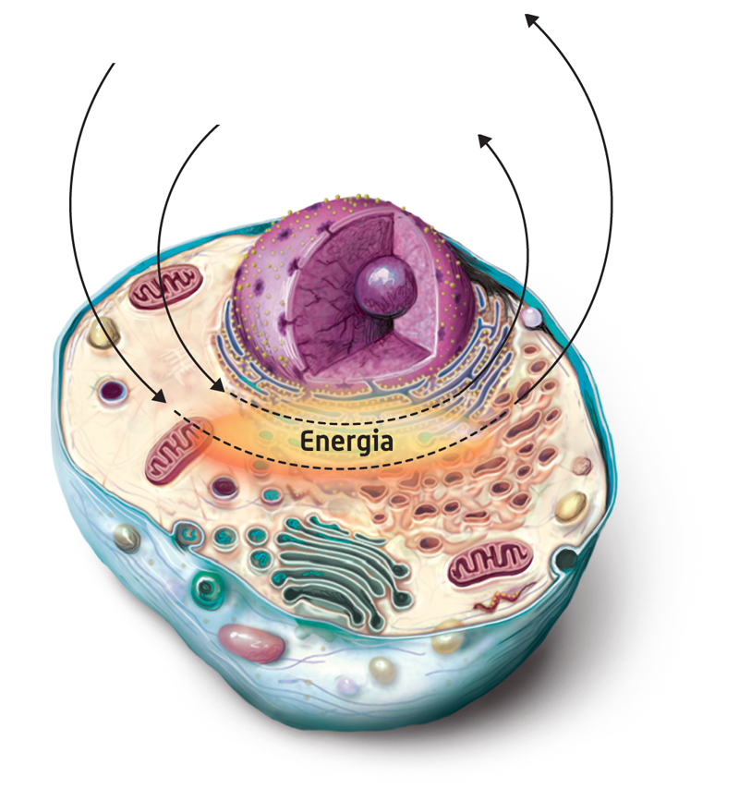
Dióxido de carbono
?
Oxigénio
?
Nutrientes
Água
?
?
A célula e a respiração celular
5/7

Slide 6
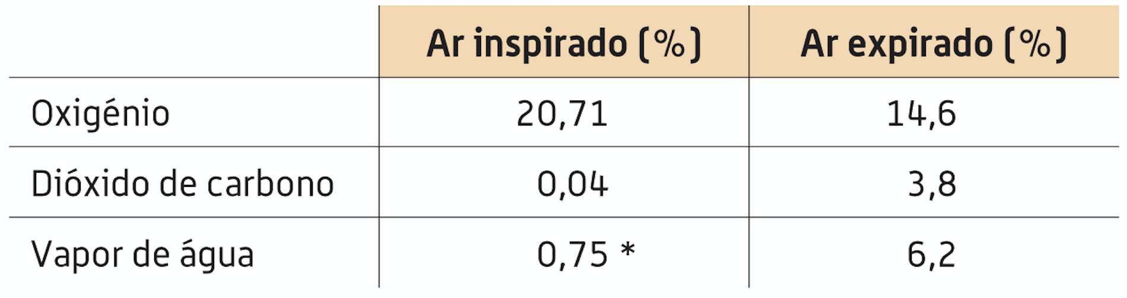
Composição do ar expirado
O ar inspirado e o ar expirado apresentam diferenças na sua composição e temperatura.
Composição do ar inspirado e do ar expirado
6/7

Slide 7
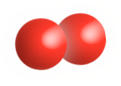
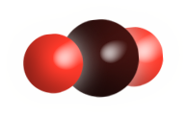
Alterações no ar expirado
Comparativamente ao ar inspirado, o ar expirado apresenta alterações como:
☑ menor quantidade de oxigénio;
☑ maior quantidade de dióxido de carbono;
☑ maior quantidade de vapor de água;
☑ temperatura mais elevada;
☑ menor quantidade de partículas.
7/7

